Slide 1
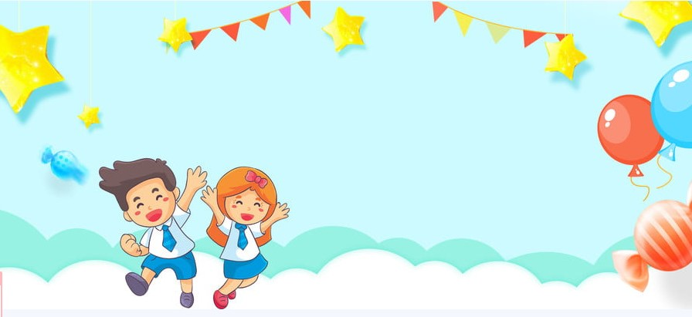


UBND QUẬN LONG BIÊN
TRƯỜNG MẦM NON BAN MAI XANH
GIÁO ÁN
LINH VỰC: LÀM QUEN VĂN HỌC HỌC
ĐỀ TÀI: BÁC SĨ CHIM
LỨA TUỔI: MẪU GIÁO NHỠ
GIÁO VIÊN: ĐỚI THỊ HÀ- LÊ THỊ HẬU

Slide 2
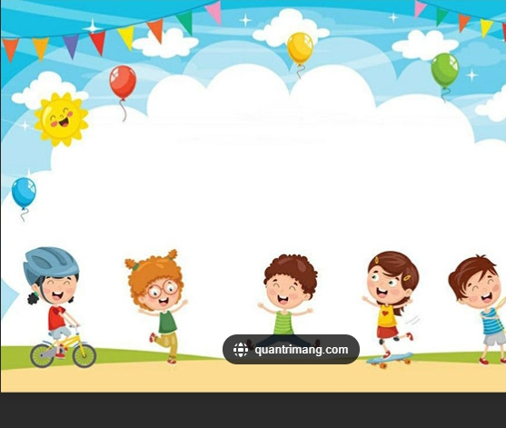
HOẠT ĐỘNG 1: CÔ VÀ TRẺ HÁT BÀI HÁT “ CHÁU YÊU CÔ CHÚ CÔNG NHÂN

Slide 3
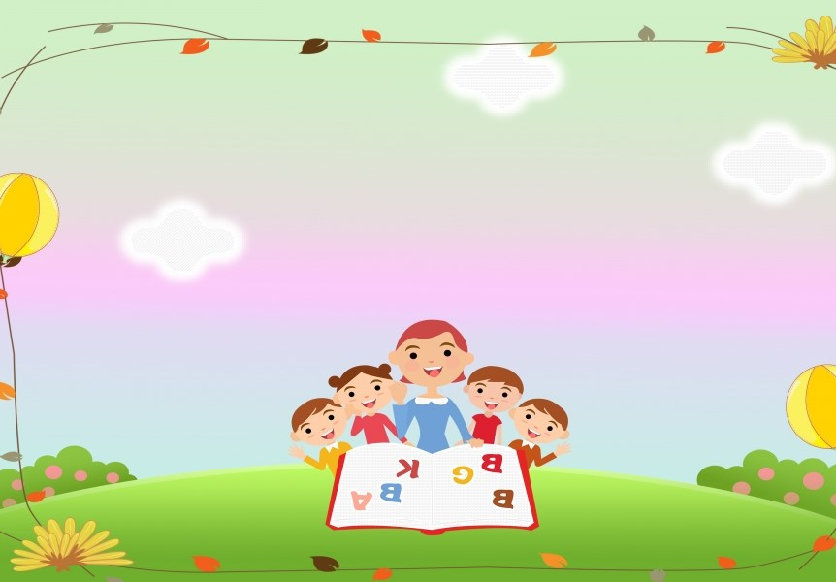
- Các con vừa hát bài hát gì?
- Trong bài hát em bé đóng vai làm nghề gì?
- Bác sĩ làm những công việc gì?
Hôm nay cô cũng có một câu truyện rất hay nói về cộng việc của các bác sĩ chim đấy. Muốn biết câu chuyện như Thế nào các con lắng nghe cô kể câu chuyện : Bác sĩ Chim nhé.

Slide 4
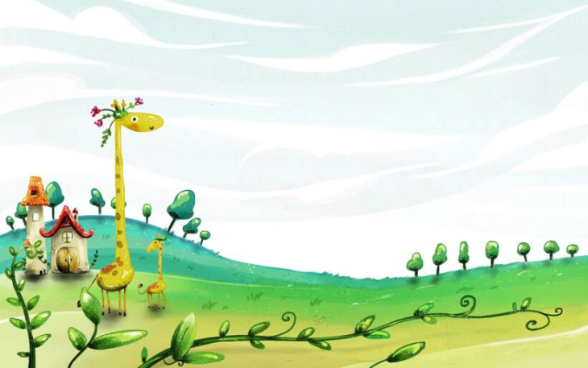
Trẻ lắng nghe cô cô kể diễn cảm truyện: Bác sĩ chim
Chia sẻ
Đọc bài
Lưu
Truyện: “Bác sĩ chim”
Những con chim nhỏ quyết định mở một bệnh viện chữa bệnh từ thiện cho các con vật. Các bác sĩ chim mặc áo đồng phục trắng và chờ bệnh nhân đến. Cô Chim Chào Mào được giao nhiệm vụ tiếp bệnh nhân.
Sáng sớm, bệnh nhân Trâu đến phòng khám và kể bệnh:
- Da tôi bị ngứa kinh khủng và xin được điều trị.
Chim Chào Mào gửi Trâu đến phòng chữa trị da liễu gặp bác sĩ Cò. Trâu nói với bác sĩ Cò:
- Tôi có rất nhiều bọ trên người, chúng cắn tôi làm tôi rất ngứa và khó chịu.
Bác sĩ Cò nhảy lên lưng Trâu tìm những con ruồi đốt Trâu. Cò mổ hết ruồi cho Trâu và căn dặn:
- Bác nên thường xuyên xuống sông tắm, rồi phủ bùn lên người. Bằng cách này bác sẽ tránh được ruồi cắn.
Trâu khỏi ngứa, cảm ơn bác sĩ Cò và ra về trong tâm trạng thật thoải mái.
Bệnh nhân tiếp theo là chú Tê Giác. Chim Chào Mào gửi Tê Giác đến bác sĩ Chim Bắt Ve. Tê Giác kể bệnh tình của mình:
- Tôi to lớn, có sức mạnh nhưng lại không chống được những con sâu bọ nhỏ bé khó chịu này.
Chim Bắt Ve khám cho Tê Giác thấy có nhiều nếp nhăn gấp trên da, nên bị các con bọ chui vào cắn. Chim Bắt Ve nhảy lên lưng Tê Giác bắt hết bọ, cảm giác đau và ngứa của Tê Giác biến mất. Bắt Ve nói với Tê Giác:
- Bất kể lúc nào bọ quấy rối bạn, bạn hãy đến tìm tôi. Bạn hãy luôn tắm rửa sạch sẽ nhé!
Tê Giác cảm ơn và ra về trong niềm vui sướng.
Sau đó, Cá Sấu đến phòng khám với chứng đau răng. Cá Sấu kể bệnh với Chim Sáo:
- Răng tôi mọc không đều, có lẽ cái răng nào đó bị sâu vì tôi không đánh răng.
Cá Sấu há miệng. Sáo nhảy vào quan sát kĩ. Cô thấy các kẽ răng còn thức ăn giắt vào chưa được vệ sinh nên bị những con sâu nhỏ đang gặm nhấm. Chim Sáo làm sạch răng miệng Cá Sấu bằng cách nhặt hết sâu bọ và thịt thừa. Cá Sấu nói:
- Bạn là bác sĩ tuyệt vời. Cảm ơn bạn rất nhiều!
Sáo mỉm cười nói:
- Bạn phải luôn giữ vệ sinh răng miệng sạch sẽ, nếu không bạn sẽ luôn phải gặp tôi đấy!
Trâu, Tê Giác, Cá Sấu khỏi bệnh sau khi ở bệnh viện về. Từ đó, bệnh viện bác sĩ Chim trở nên nổi tiếng.
Sưu tầm

Slide 5

Cô cho trẻ xem video câu chuyện ” Bác sĩ chim”

Slide 6
+ Cô vừa kể cho các con nghe câu truyện gì?
* Đàm thoại trích dẫn giúp trẻ hiểu nội dung truyện
+ Trong chuyện có những ai?
+ Những chú chim nhỏ quyết định làm gì?
( Những chú chim nhỏ quyết định mở bệnh viện chữa bệnh từ thiện cho các con vật…)
+ Bác sĩ chim chào Mào được giao nhiệm vụ gì?
(Cô chim chào Mào được giao nhiệm vụ tiếp bệnh nhân)
+ Bệnh nhân đầu tiên đến bệnh viện là ai?
(Sáng sớm bệnh nhân Trâu………tâm trạng thoải mái.)
+ Bạn tê giác đã tới gặp ai?
(Bệnh nhân tiếp theo là chú Tê Giác…...ra về trong niềm vui sướng.)
+ Vì sao cá Sấu phải đến bệnh viện?
( Sau đó cá Sấu đến phòng khám với chứng đau răng….)
+ Sau khi được các bác sĩ khám bệnh.Bạn Trâu, bạn Tê giác, bạn Cá sấu có khỏi bệnh không?
-Nhờ có các bác sĩ Chim mà các con vật trong rừng đã khỏi bệnh đấy
+ Câu truyện sẽ hay hơn khi cô kể cùng dối đấy. Các con cùng lắng nghe nhé!
*Giáo dục: Qua câu truyện các con nhớ phải giữ gìn vệ sinh thân thể , thường xuyên đánh răng, tắm gội sạch sẽ bảo vệ cơ thể khỏe mạnh nhé.

Slide 7
Bài học của cô con mình đến đây là hết rồi. Cô chúc các con ở nhà luôn giữ gìn vệ sinh sạch sẽ, tập thể dục thường xuyên để năng cao sức khỏe nhé. Xin chào và hẹn gặp lại các con vào buổi học lần sau.

